Slide 1

Chào mừng
Các thầy cô đến dự giờ
MÔN: Âm nhạc - Lớp 3
Giáo viên: Nguyễn Thị Loan

Slide 2
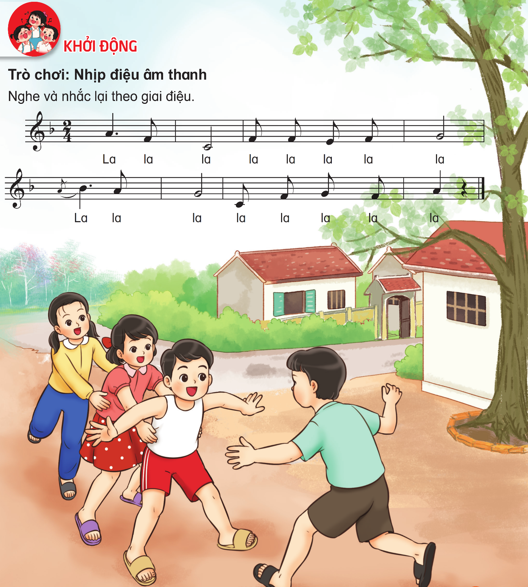

Hoạt động mở đầu

Slide 3


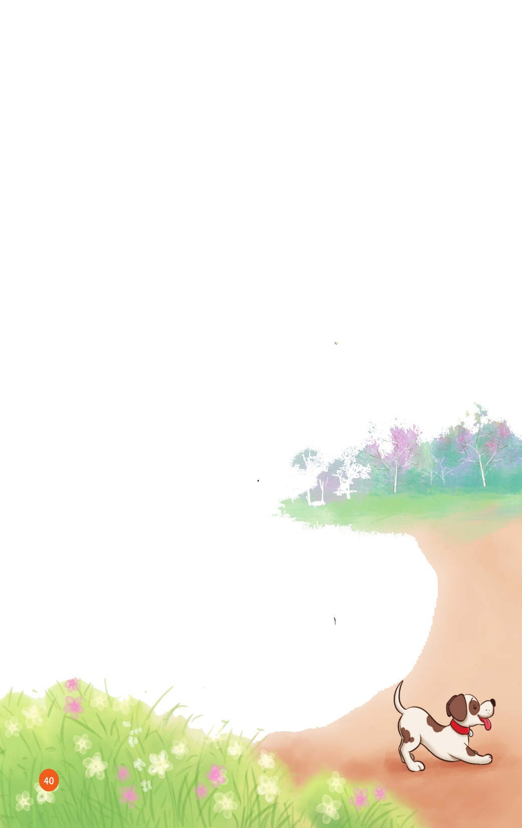


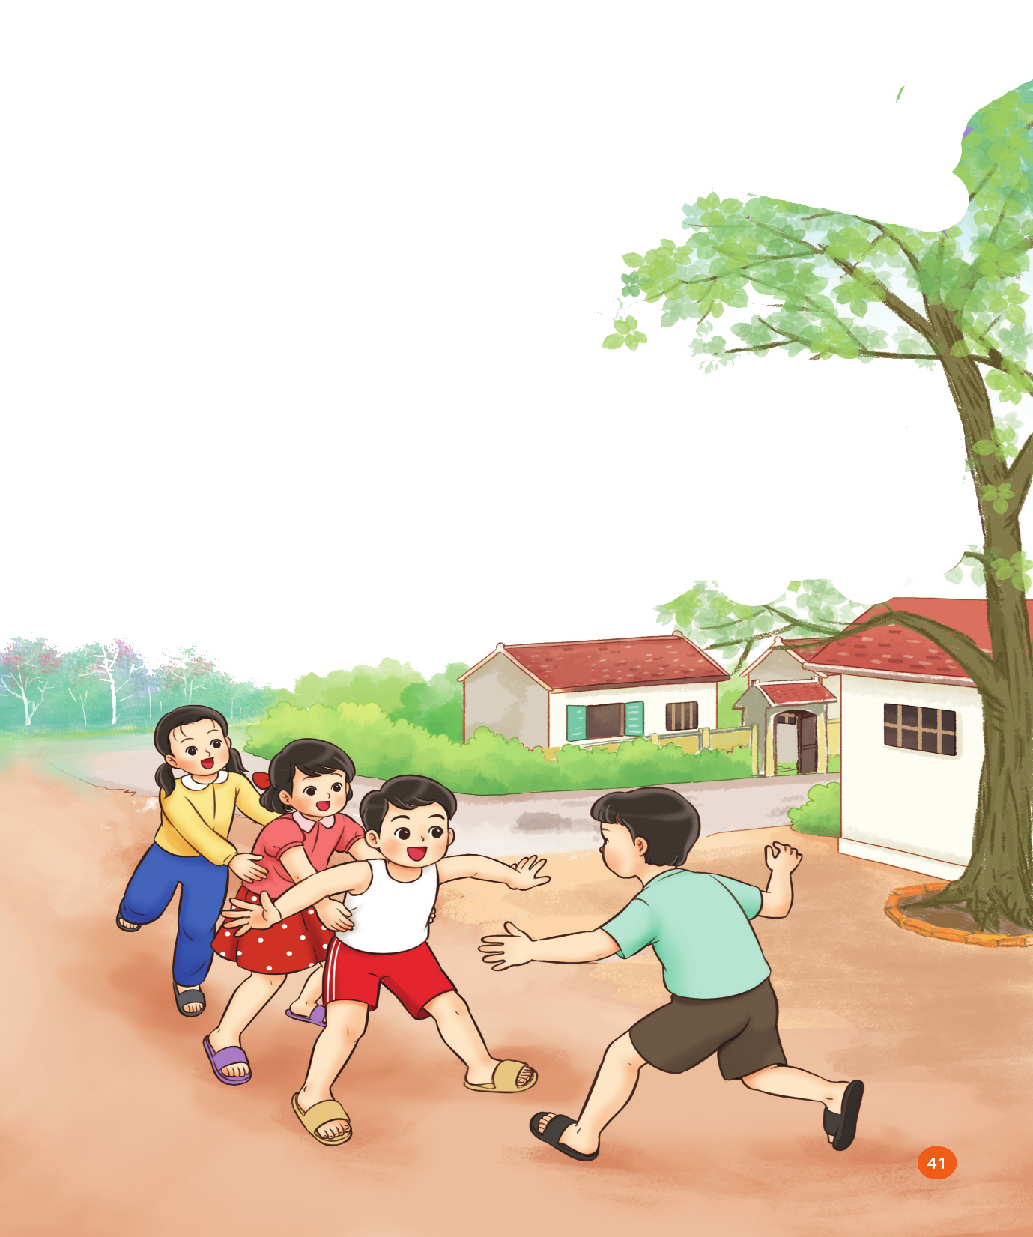
Thứ Sáu ngày 28 tháng 02 năm 2025
Âm nhạc
TIẾT 23: HỌC BÀI HÁT: ĐẸP MÃI TUỔI THƠ
Nhạc và Lời: Bùi Anh Tôn

Slide 4

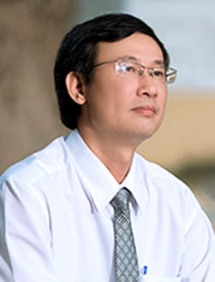
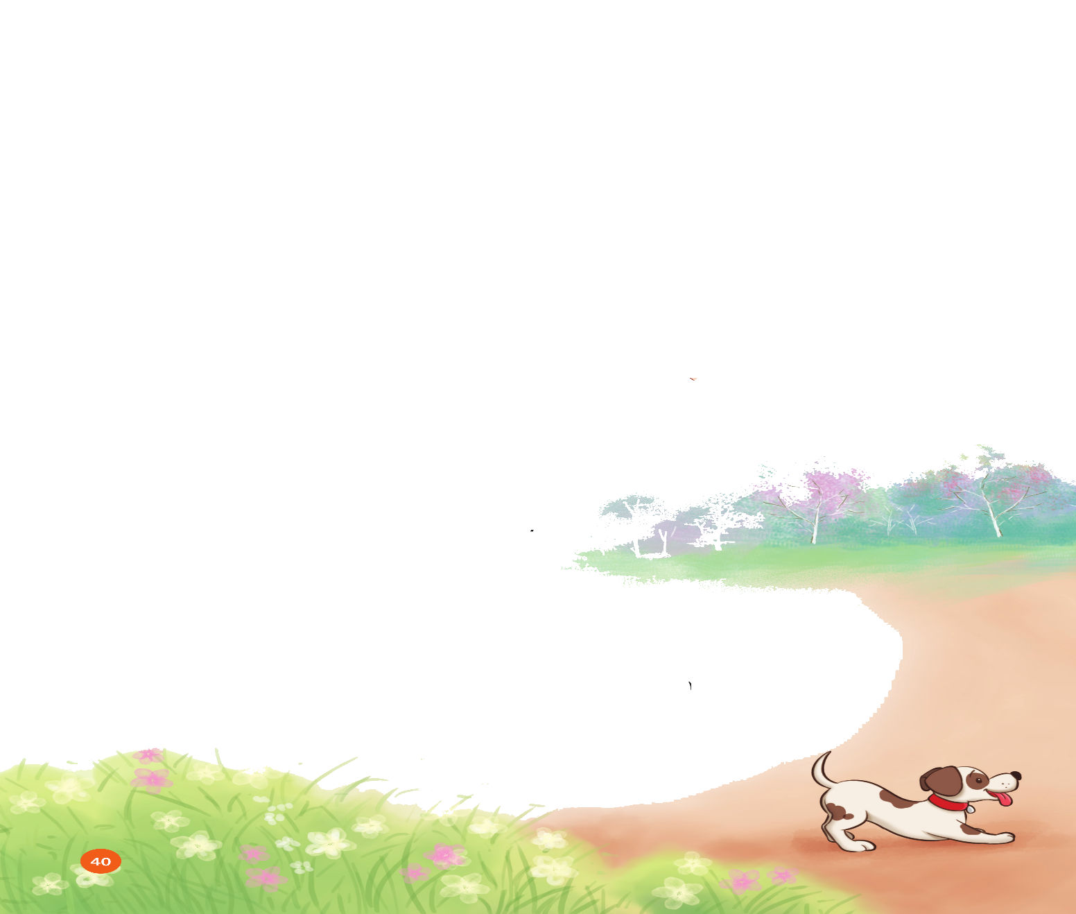
Hoạt động hình thành kiến thức mới
Giới thiệu tác giả, tác phẩm
Nhạc sĩ Bùi Anh Tôn sinh năm 1962 tại Sơn Tây - Hà Nội, quê quán Thành Phố Thái Bình, hiện là chuyên viên phụ trách Bộ môn Âm nhạc thuộc Sở Giáo dục và Đào tạo Thành phố Hồ Chí Minh. Ông có rất nhiều sáng tác viết cho thiếu nhi như: Lớp 1 thân yêu; Quà tặng tuổi thơ; Những ca khúc thiếu nhi; Cả nhà đều yêu …
Bài hát Đẹp mãi tuổi thơ là bài hát có sắc thái vui tươi thể hiện thiên nhiên hòa chung vui với các bạn nhỏ đang có 1 tuổi thơ đẹp, trong đó có tình bạn thiết tha và được sự yêu thương của thầy cô giáo.
https://www.buianhton.com

Slide 5
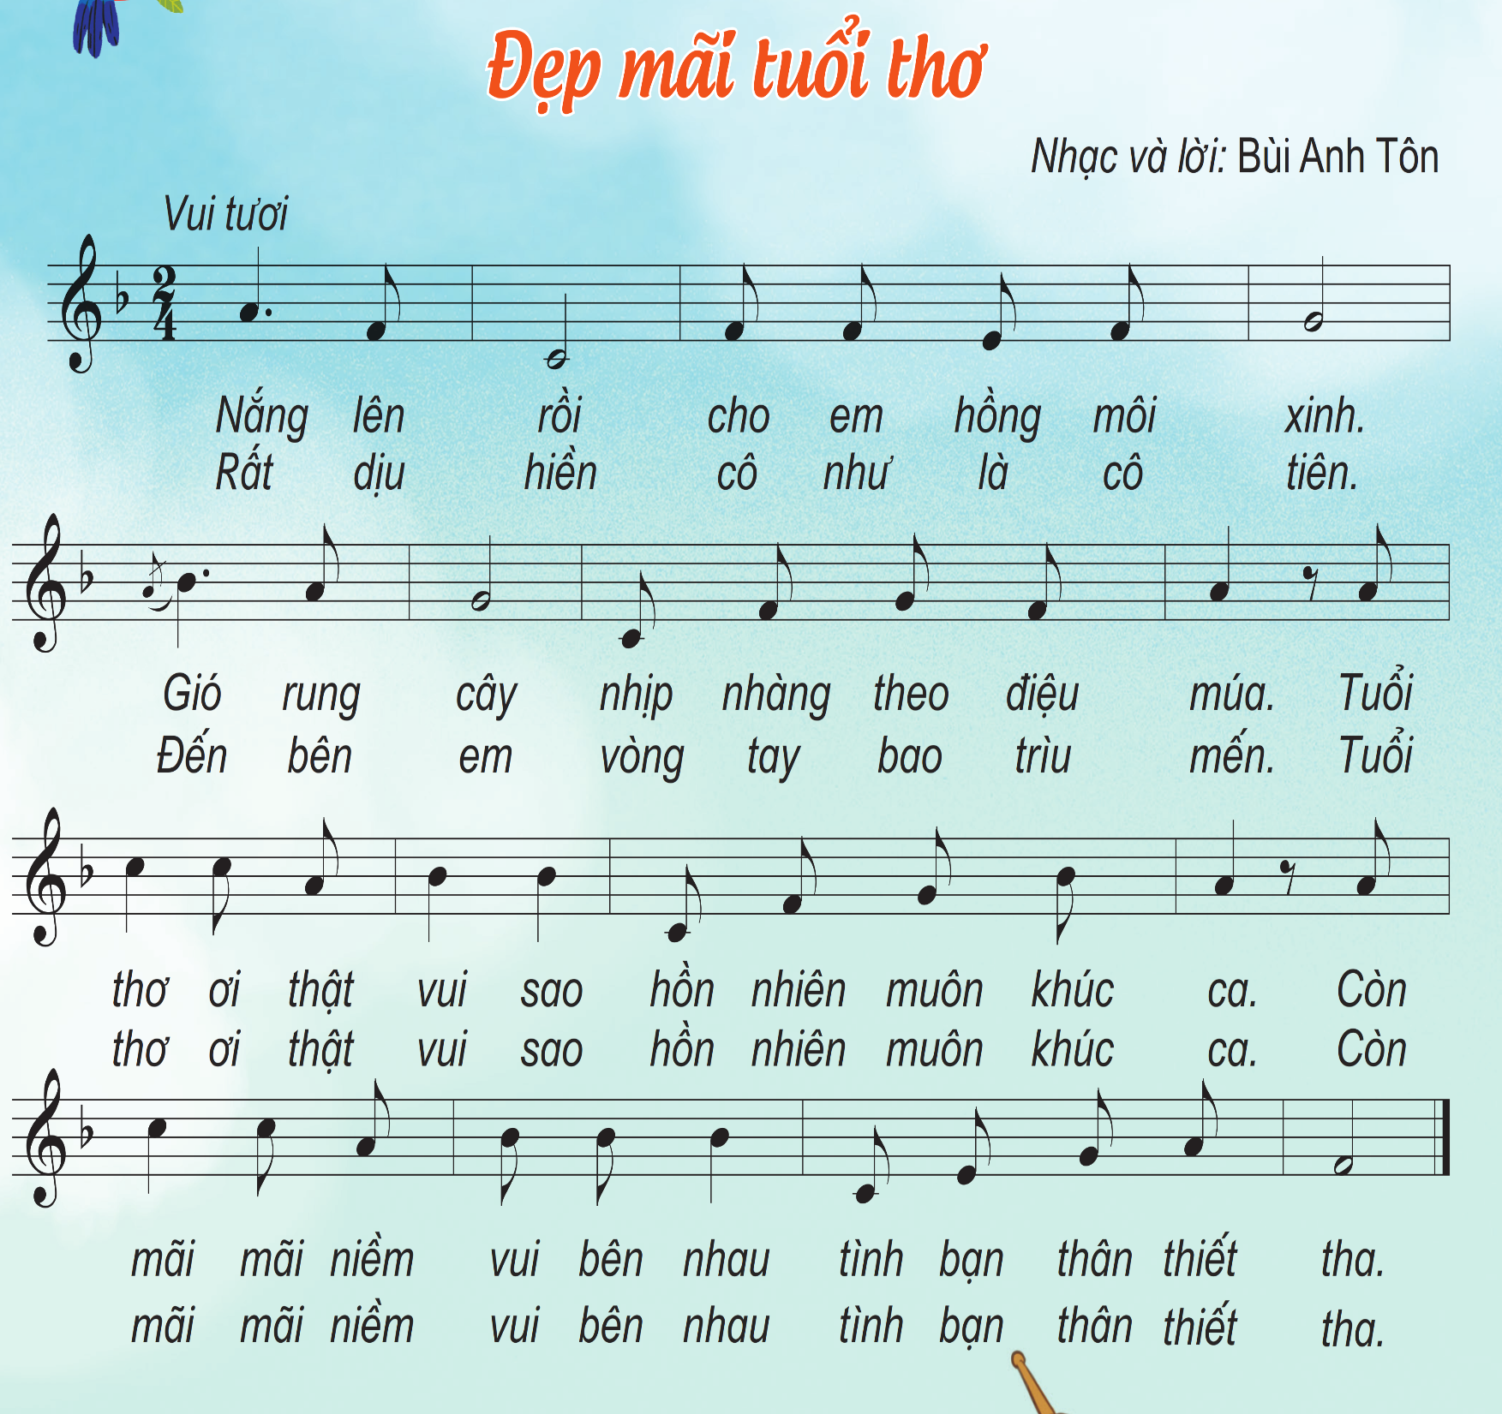

Hát mẫu

Slide 6

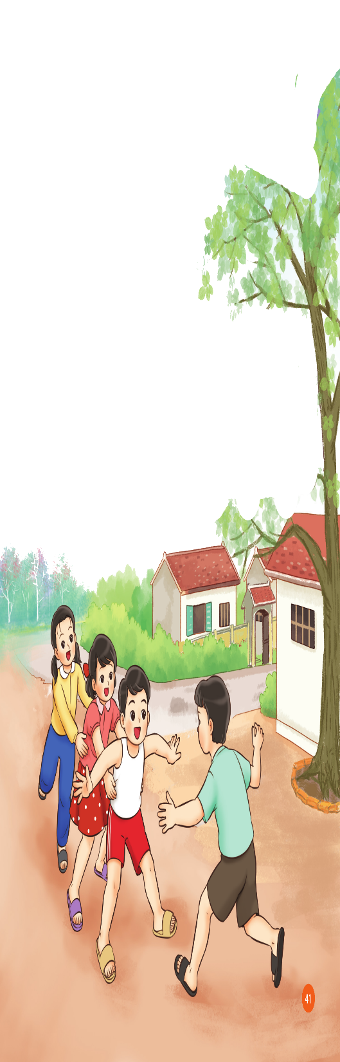
Chia câu
Lời 1:
Câu hát 1: Nắng lên rồi cho em hồng môi xinh.
Câu hát 2: Gió rung cây nhịp nhàng theo điệu múa.
Câu hát 3: Tuổi thơ ơi thật vui sao hồn nhiên muôn khúc ca.
Câu hát 4: Còn mãi mãi niềm vui bên nhau tình bạn thân thiết tha.
Lời 2:
Câu hát 5: Rất dịu dàng cô như là cô tiên
Câu hát 6: Đến bên em vòng tay bao trìu mến.
Câu hát 7: Tuổi thơ ơi thật vui sao hồn nhiên muôn khúc ca.
Câu hát 8: Còn mãi mãi niềm vui bên nhau tình bạn thân thiết tha.

Slide 7
Đọc lời ca
Lời 1:
Câu hát 1: Nắng lên rồi cho em hồng môi xinh.
Câu hát 2: Gió rung cây nhịp nhàng theo điệu múa.
Câu hát 3: Tuổi thơ ơi thật vui sao hồn nhiên muôn khúc ca.
Câu hát 4: Còn mãi mãi niềm vui bên nhau tình bạn thân thiết tha.
Lời 2:
Câu hát 5: Rất dịu dàng cô như là cô tiên
Câu hát 6: Đến bên em vòng tay bao trìu mến.
Câu hát 7: Tuổi thơ ơi thật vui sao hồn nhiên muôn khúc ca.
Câu hát 8: Còn mãi mãi niềm vui bên nhau tình bạn thân thiết tha.

Slide 8

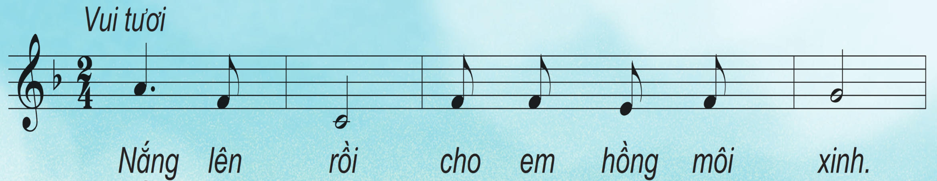
Học hát từng câu
Câu 1

Slide 9
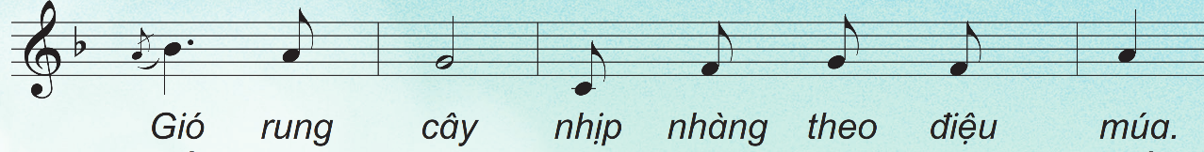
Câu 2

Slide 10
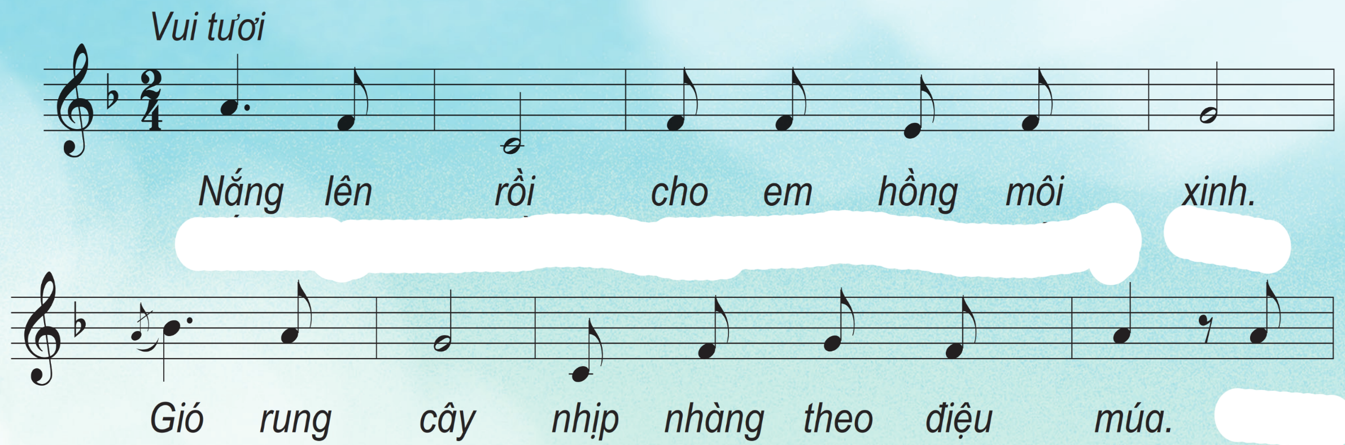
Câu 1+2

Slide 11
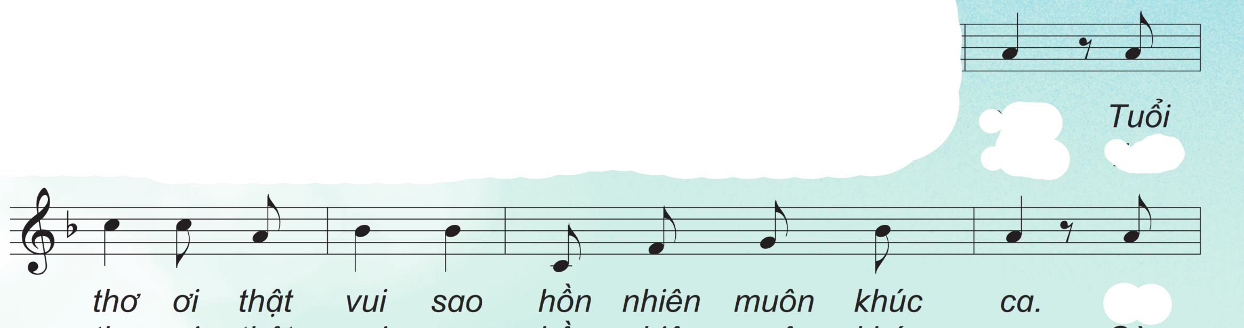
Câu 3

Slide 12
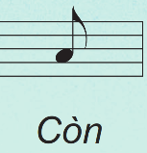
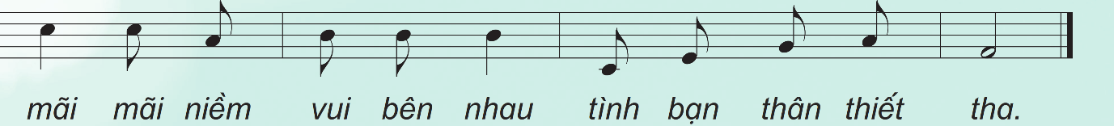

Câu 4

Slide 13
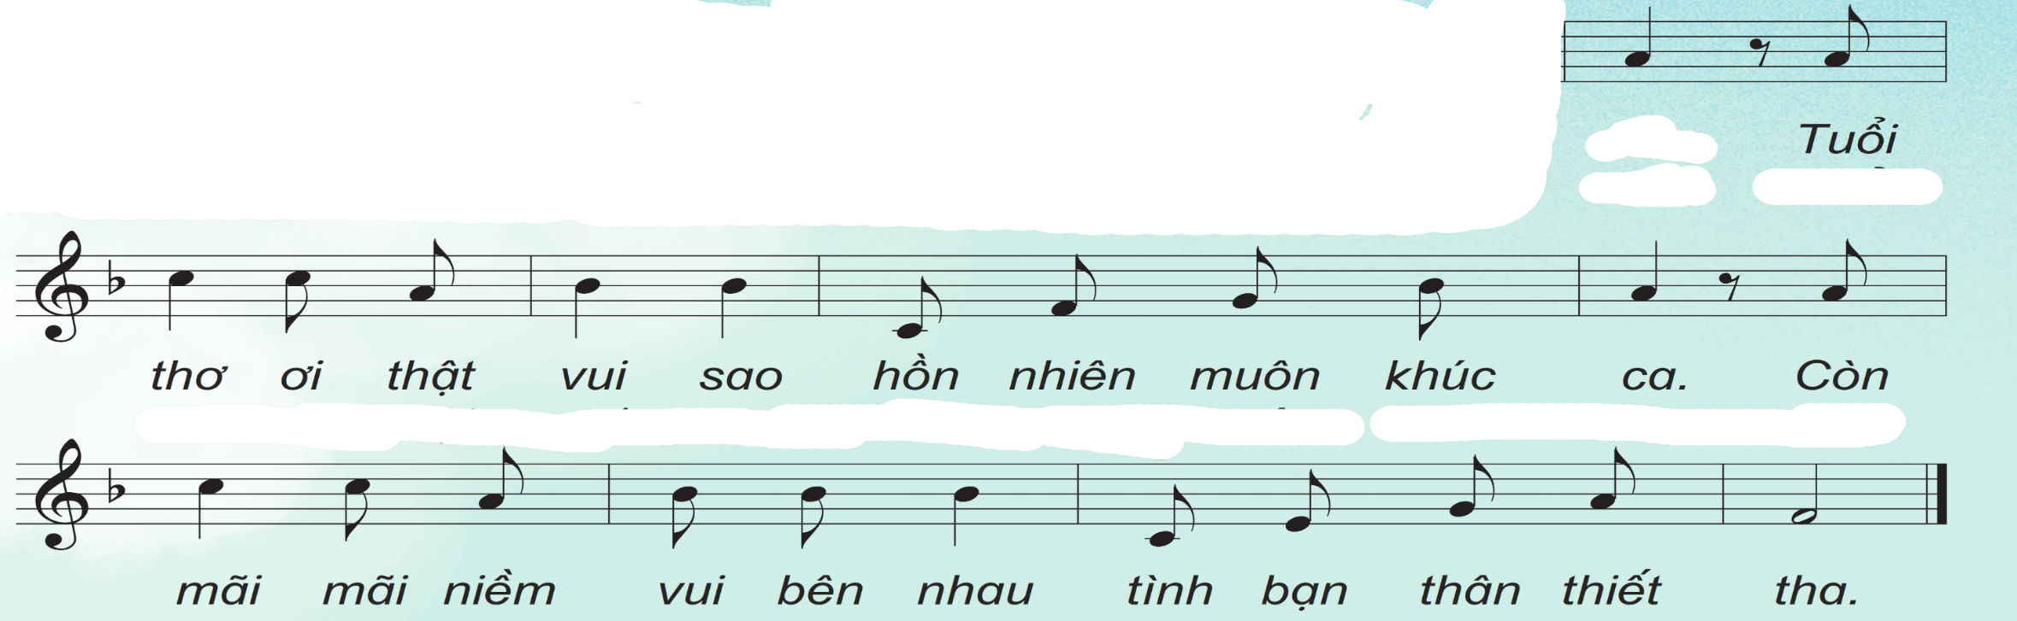
Câu 3+4

Slide 14
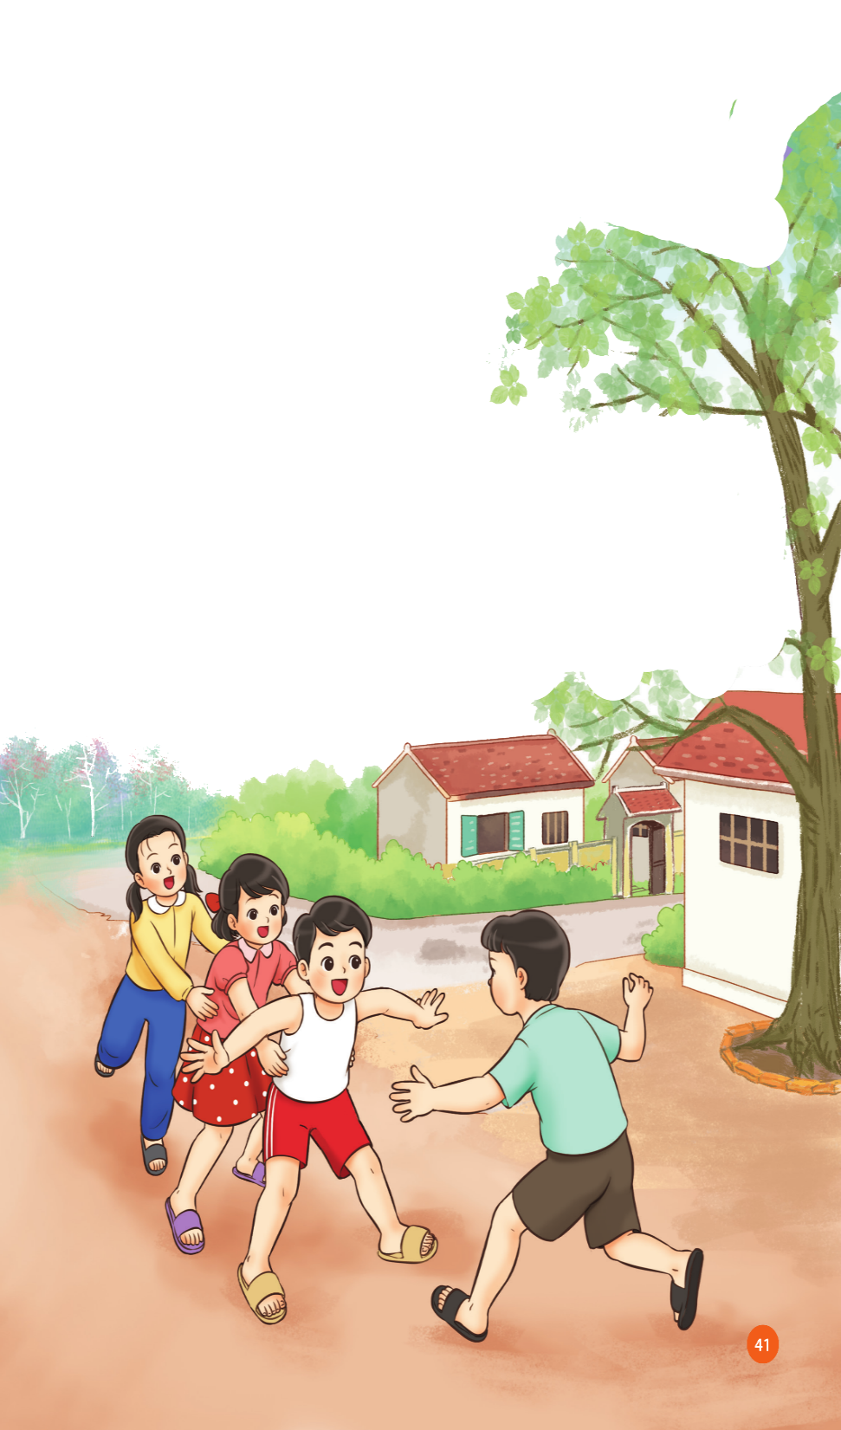
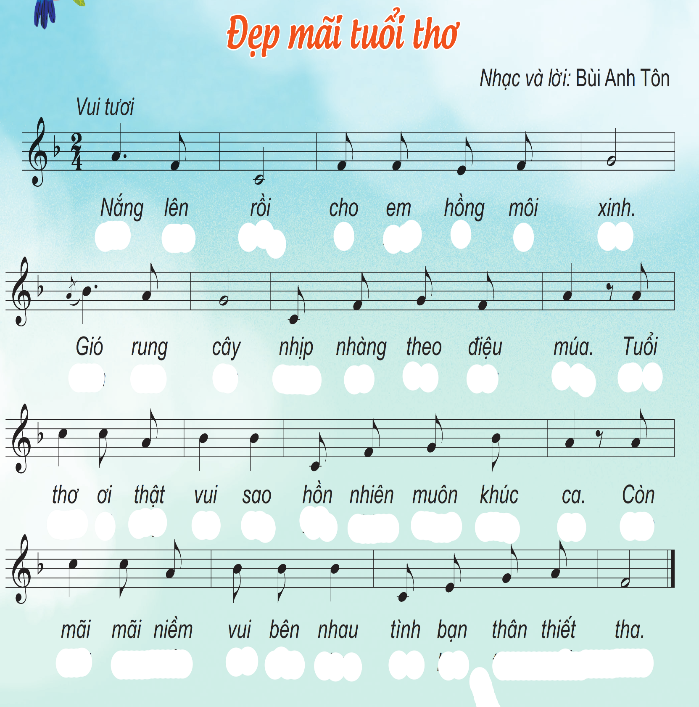
Lời 1

Slide 15


Slide 16

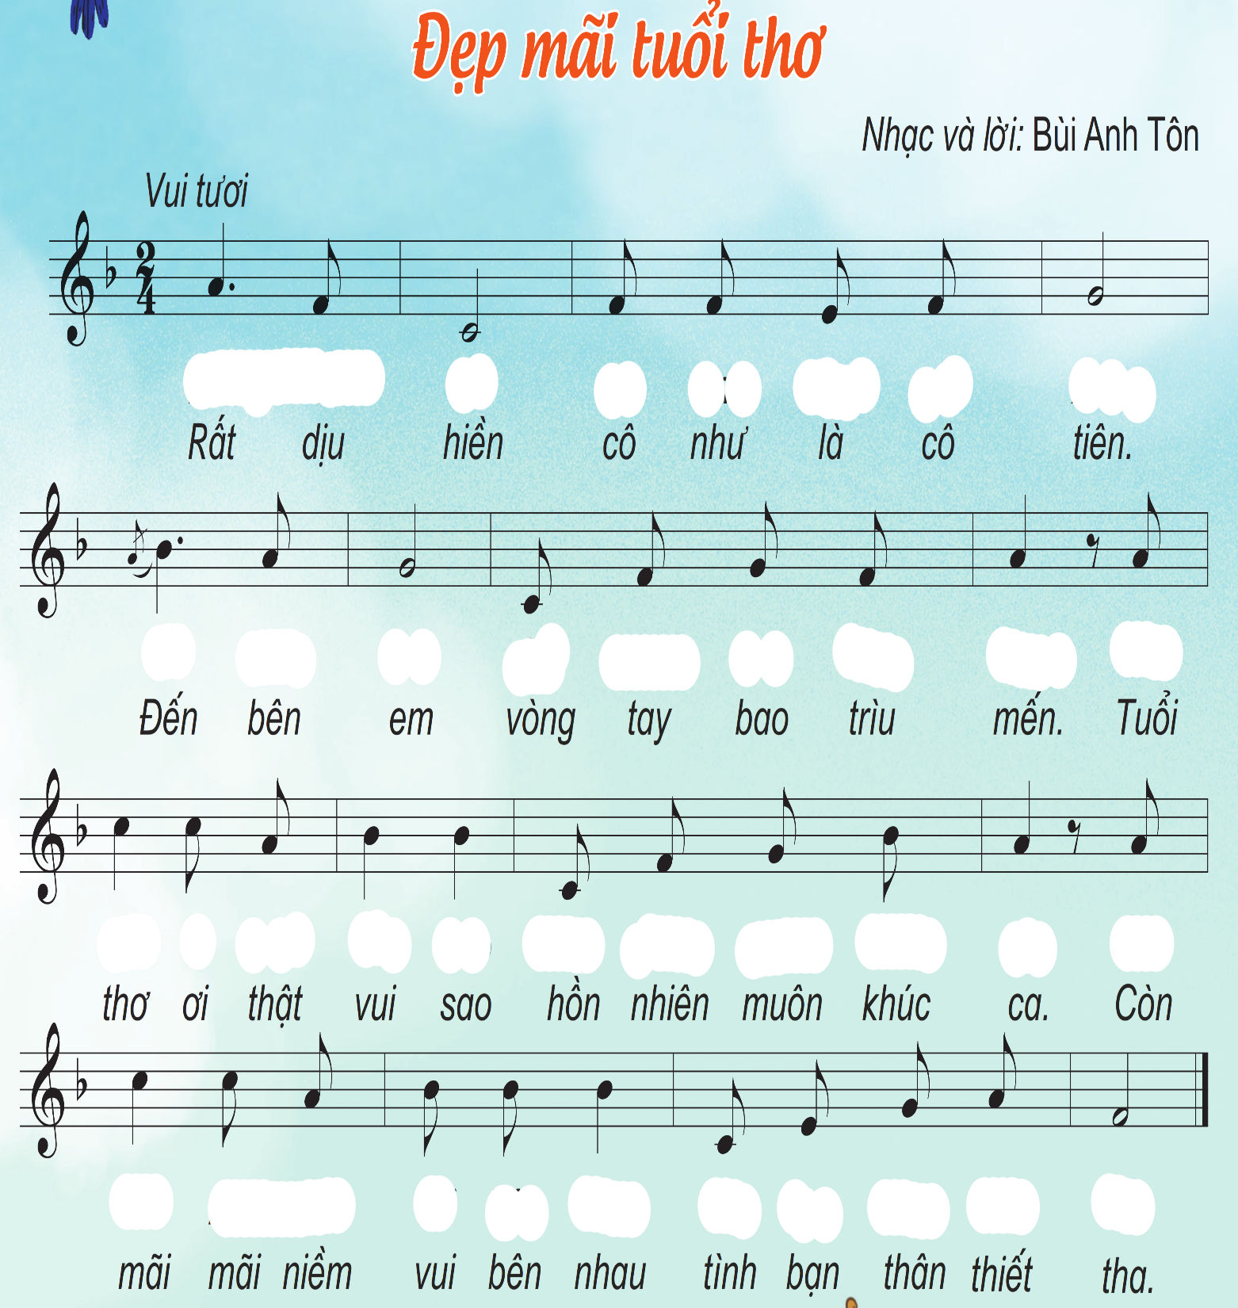
Lời 2

Slide 17
Hoạt động thực hành luyện tập

Slide 18



Slide 19
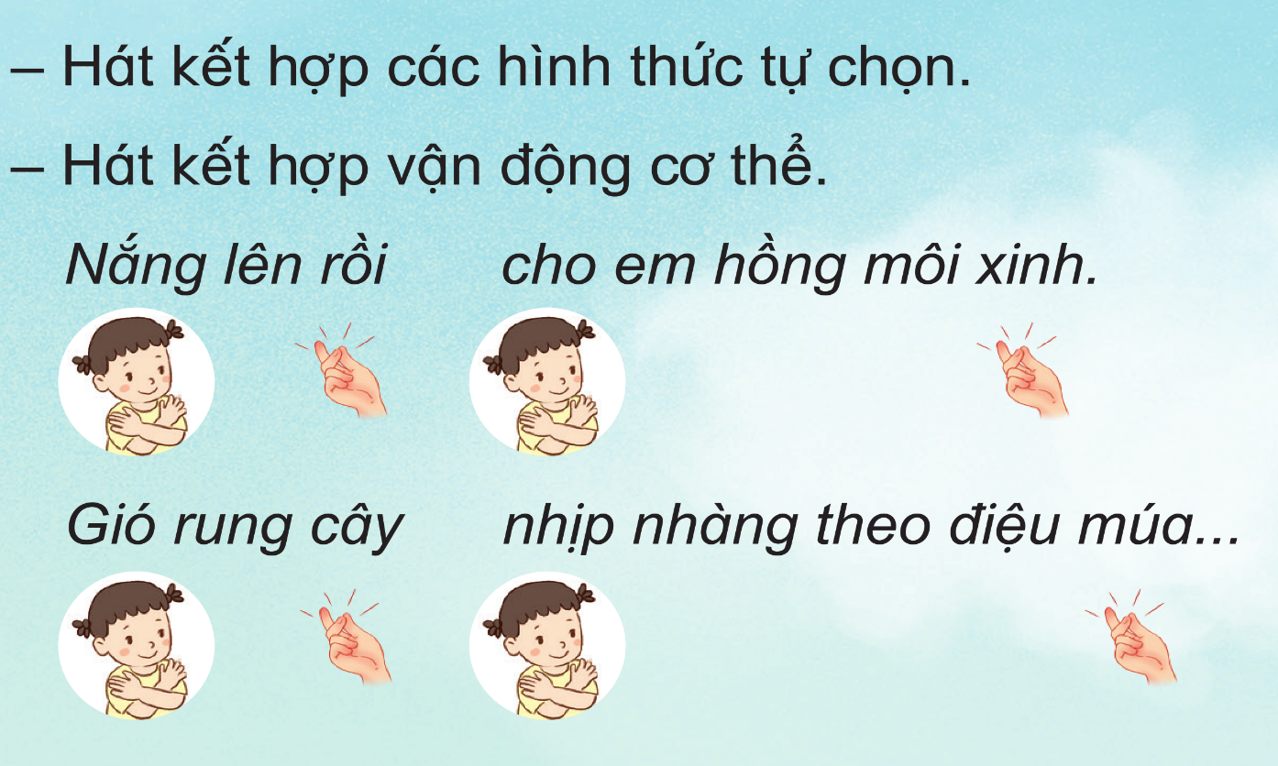


Slide 20

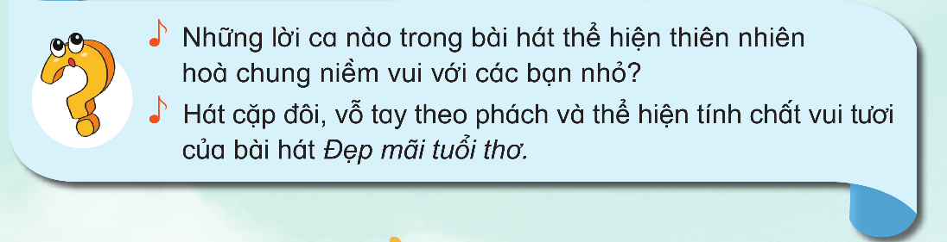

GIÁO DỤC, CỦNG CỐ DẶN DÒ

Slide 21




Chúc quý thầy cô mạnh khỏe
Các em học sinh chăm ngoan học giỏi

